Slide 1



Sağlıklı Kentlerin ve Kentsel Direncin Oluşturulmasında Yenilikçi Yaklaşımlar
Doç.Dr. Seda KUNDAK
Sağlıklı Kentler Birliği
9. Yıl Konferansı
2-3-4 Ekim 2013 Karşıyaka

Slide 2

Sağlıklı Kentler Birliği 9. Yıl Konferansı 2-3-4 Ekim 2013 Karşıyaka
Kentlerin Geleceği & Geleceğin Kentleri
Planlamanın son 100 yıllık serüveni, hem kuramsal hem de uygulama alanlarında büyük değişimlerin yaşandığını göstermektedir.
Resim haritalardan, sosyo-ekonomik ve politik yansımaları barındıran planlara geçiş.
Artan ve yayılan sanayileşmenin doğal kaynaklar ve sosyal çevre üzerindeki baskısına cevap olarak sürdürülebilir kalkınma (1987)
Kuramsal temelleri 1960’lara dayanan ve 2000’li yıllarda planlama pratiğine hızlı bir giriş yapan stratejik planlama.
Doğal ve teknolojik afetlerin artışı ve küresel iklim değişikliğine karşı “dirençli kentler“.

Slide 3
Sağlıklı Kentler Birliği 9. Yıl Konferansı 2-3-4 Ekim 2013 Karşıyaka
Gelişen, Çeşitlenen ve Uzmanlaşan Kentsel Ağlar
Kentlerin ortak fayda sağlamak amacıyla biraraya gelmesi kolonileşme döneminde başlamasına karşın, kentsel ağların ve işbirliklerinin;
  kültürel diyaloğun artırılması,
  benzer sorunlara çözüm arayışlarının hızlanması ve
  ekonomik faaliyetlerin geliştirilmesi çerçevesinde öncü bir rol oynaması 20. yüzyıla denk gelmektedir.
Geçmişte, ülke politikalarına bağlı olarak işbirliğine giren kentler, günümüzde çerçevesi net olarak tanımlanmış konular ve/veya sorun alanlarında biraraya gelme eğilimindedirler.

Slide 4


Sağlıklı Kentler Birliği 9. Yıl Konferansı 2-3-4 Ekim 2013 Karşıyaka
Birleşmiş Milletler, UNISDR bünyesinde 2012 yılında “Making Cities Resilient” adı altında bir kampanya başlatılmıştır.
Bu kampanya ile;
  uygulama pratiklerinin oluşturulması,
  kentlerin iyi örnek uygulamalarını paylaşabilecekleri platformun yaratılması ve
  ortak eylem planlarının oluşturulması anlamında önemli bir adım olarak nitelendirilmektedir.
Kampanya, başladığı günden bu yana, 1529 kenti bünyesine katarak, bu kentler arasındaki diyaloğun artmasına ve kentsel direncin tanımlanması ve uygulaması aşamalarında birarada karar verebilmelerine olanak tanımıştır.

Slide 5
Sağlıklı Kentler Birliği 9. Yıl Konferansı 2-3-4 Ekim 2013 Karşıyaka
UNISDR’ın kampanyasında “Dirençli Kentlerin” sahip olması ve / veya geliştirmesi gereken temel zorunluluklar aşağıdaki gibi sıralanmıştır. (UNISDR, 2012)
Afet risklerinin azaltılmasında katılımcı bir yaklaşımla tüm ilgi gruplarının dahil edilmesi, yerel işbirliklerinin desteklenmesi ve tüm tarafların görev ve sorumlulukları hakkında bilgi sahibi sahibi olması;
Yönetimlerin, afet risklerinin azaltımı için bütçe ayırması ve ev sahiplerini, gelir düzeyi düşük aileleri, toplumu, kamu ve özel sektörü bu konuda teşvik edici uygulamalar sunması;
Yerleşme içerisinde, tehlike ve hasar görebilirlik düzeylerindeki güncellemelerin yapılması ve buna yönelik risk değerlendirmelerinin şeffaf bir anlayışla tüm ilgi gruplarıyla paylaşılması;
Riskleri azaltma çerçevesinde kritik altyapı tesislerine yatırım yapılması ve düzenli bakımının sağlanması;
Okullarda ve hastanelerde güvenli yapı kriterlerinin sağlanması;

Slide 6
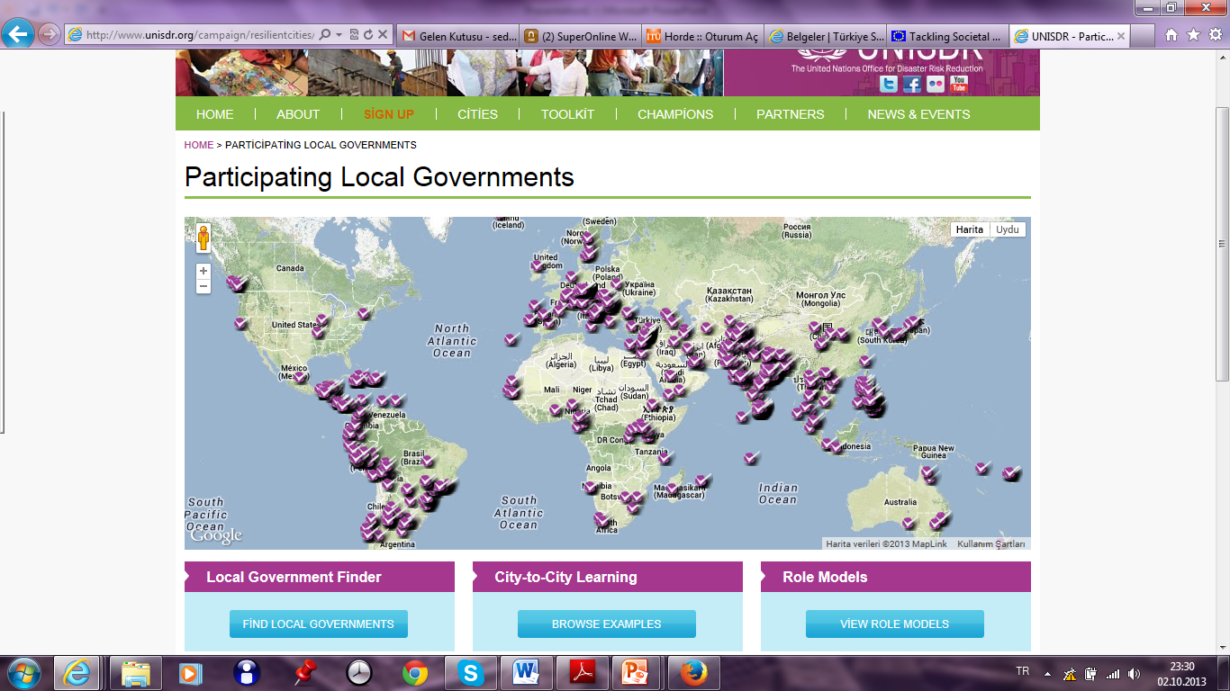
Sağlıklı Kentler Birliği 9. Yıl Konferansı 2-3-4 Ekim 2013 Karşıyaka
Risklerin azaltılması çerçevesinde, gerçekçi ve uygulanabilir bir yerleşme/yapı yönetmeliğinin tasarlanması, halkın yoksul kesimi için güvenli alanların yerleşmeye tahsis edilmesi ve mevcut yasa dışı yerleşmelerin düzenlenmesi;
Okullarda ve yerel birimlerde halkın katılabilecegi, afet zararlarını azaltma konusunda eğitimlerin verilmesi;
Ekosistemin korunması ve çevreye duyarlı yapıların ve kentlerin tasarlanması;
Erken uyarı sistemlerinin geliştirilmesi ve halkın bu sistemler ve yapılması gerekenler hakkında bilgilendirilmesi;
Herhangi bir afet sonrasında, afetzedelerin temel ihtiyaçlarının karşılanmasına ve ardından yeniden yapılanmaya yönelik plan ve programların geliştirilmesi ve bu faaliyetler konusunda halkın bilgilendirilmesi.

Slide 7
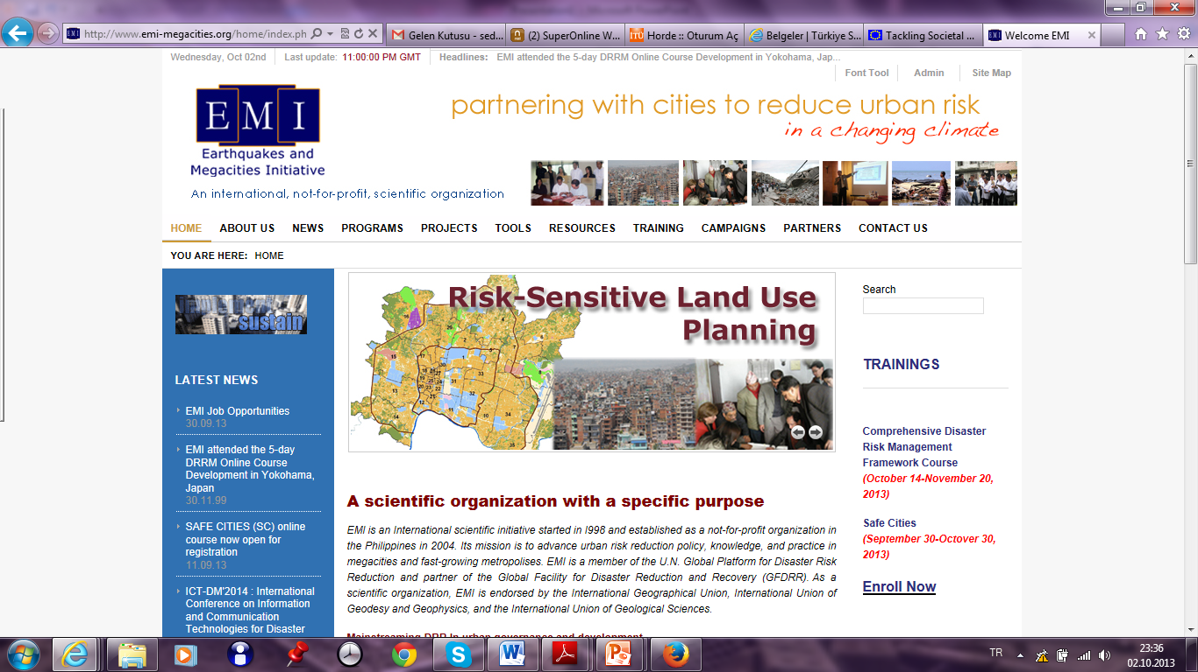
Sağlıklı Kentler Birliği 9. Yıl Konferansı 2-3-4 Ekim 2013 Karşıyaka
EMI (Earthquake Megacities Initiative), 1998 yılında, afet risk azaltımı konularında politika, bilgi ve uygulamalar geliştirmek amacıyla, uluslararası düzeyde kurulmuş kar amacı gütmeyen bir oluşumdur.
Özellikle deprem tehditi altında olan 21 üye kentle birlikte çalışmalar yürütmekte olan EMI, başta UNISDR ve World Bank olmak üzere birçok oluşumla işbirliği içinde proje ve uygulamalara destek vermiştir.
EMI, “Making Cities Resilient” kampanyasının partner görevini üstlenmektedir.

Slide 8

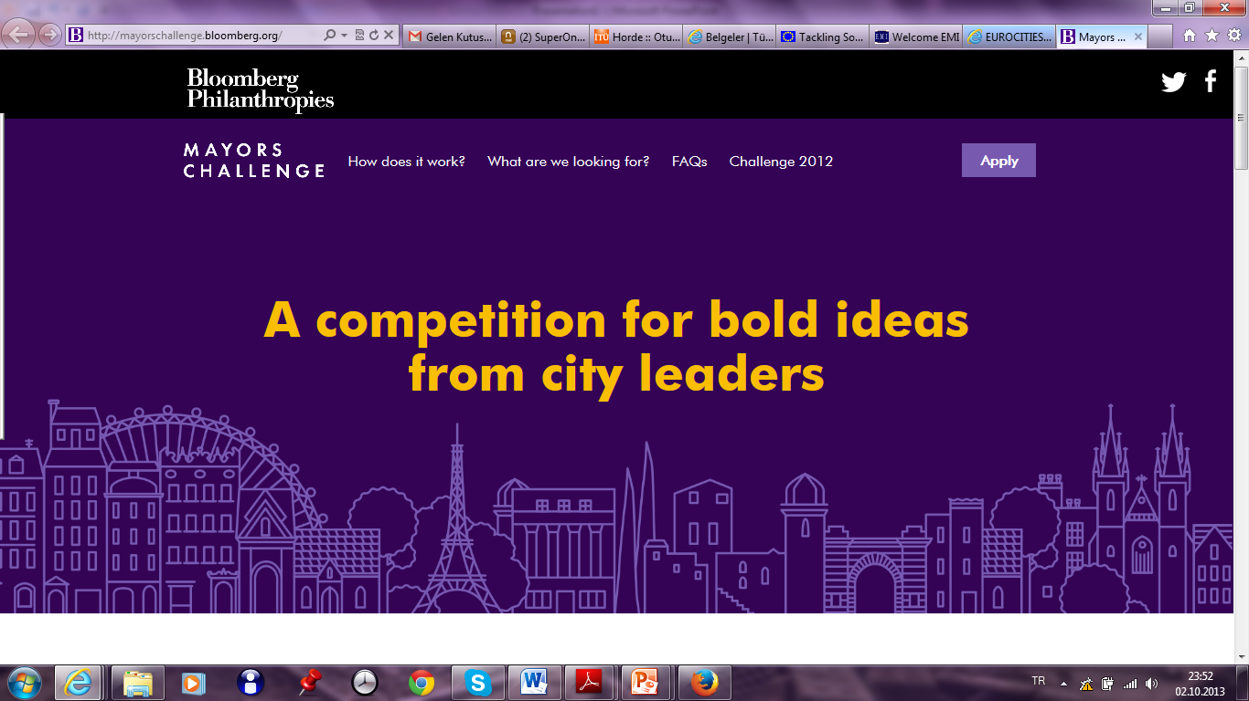
Sağlıklı Kentler Birliği 9. Yıl Konferansı 2-3-4 Ekim 2013 Karşıyaka
Eurocities, 1986 yılında, Barselona, Birmigham, Frankfurt, Lyon, Milano ve Rotterdam kentlerinin belediye başkanları tarafından, Avrupa’daki şehirler arasındaki ilişkileri artırmak amacıyla kurulmuş bir birliktir.
Eurocities çatısı altında 7 temel forum alanı bulunmaktadır. Bu forumların altında ise 40 çalışma grubu, birliğin üyesi olan belediyelerle güncel ve gelecekteki sorunları çözme yolunda faaliyetler gerçekleştirmektedir.

Slide 9
Sağlıklı Kentler Birliği 9. Yıl Konferansı 2-3-4 Ekim 2013 Karşıyaka

Slide 10
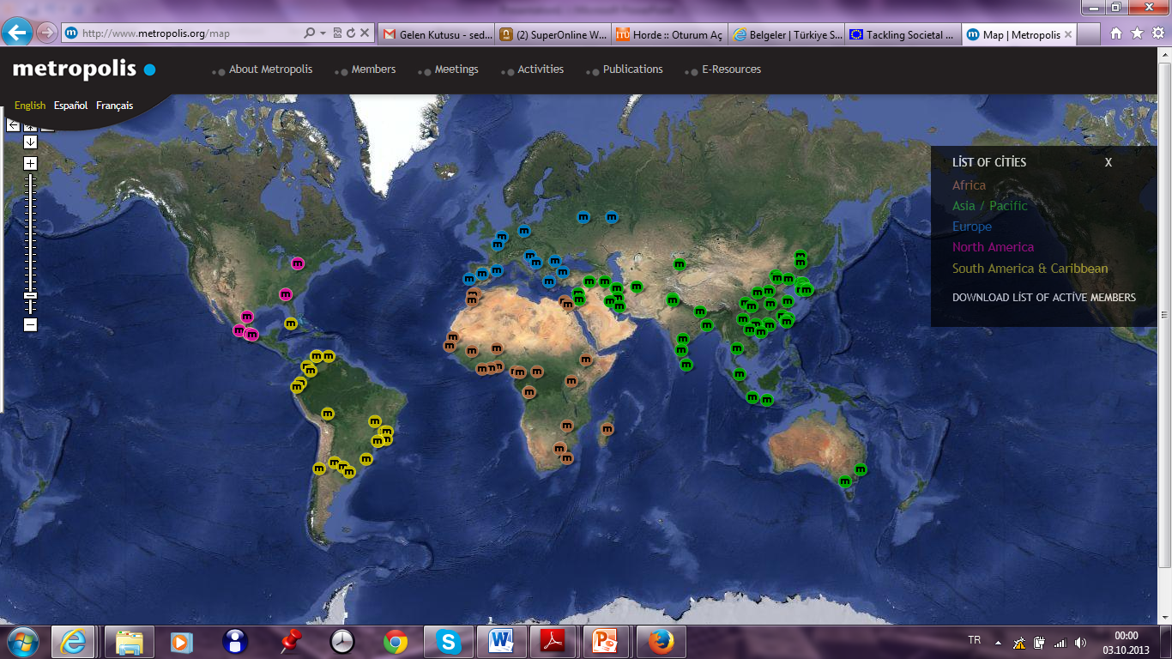
Sağlıklı Kentler Birliği 9. Yıl Konferansı 2-3-4 Ekim 2013 Karşıyaka
Metropolis 1985 yılında kurulmuştur. Küresel düzeyde nüfusu 1 milyonun üzerinde olan metropollerin oluşturduğu ve halen 121 üyesi olan bir birliktir.
Büyük şehirlerin ve metropoliten bölgelerin ortak sorunlarının tartışıldığı ve işbirliklerinin yapıldığı bu birlik UCLG (The Global Network of Cities, Local and Regional Governments)’ın metropoliten kentler seksiyonunu yönetmektedir.

Slide 11

Sağlıklı Kentler Birliği 9. Yıl Konferansı 2-3-4 Ekim 2013 Karşıyaka
Kardeş Şehir anlaşmaları, diğer kentsel ağlardan farklı bir yapıya sahiptir.
Kentsel işbirliklerinin bir çatı altından toplanması ve söz konusu birliklere katılım için gerekli koşulların tanımlanması yerine, iki kentin birbiriyle daha güçlü ilişkiler kurmak için istekli olması ve bu ilişkiyi tanımlayan özel protokoller geliştirilmesiyle oluşturulmaktadır.
İki kent arasındaki “iyi niyet anlaşması” olarak görülmeye başlanan kardeş şehir hareketi, 2000’li yıllara gelindiğinde, daha konu ve sorun odaklı, sürdürülebilir ve ekonomik gelişmeyi artırıcı bir unsur olarak değerlendirilmiştir.

Slide 12
Sağlıklı Kentler Birliği 9. Yıl Konferansı 2-3-4 Ekim 2013 Karşıyaka
Türkiye’nin Kentsel Ağlara Katılımı
Making Cities Resilient kampanyasında İstanbul, Antalya ve Yalova kentsel direnci artırmaya yönelik faaliyetleri takip etmektedir.
EMI, İstanbul Büyük Şehir Belediyesi işbirliği ile risk göstergelerinin belirlenmesine yönelik bir çalışma yürütülmektedir.
Metropolis oluşumuna Türkiye’den İstanbul ve Ankara katılım göstermiştir.
Eurocities birliğine Türkiye’den katılımın daha yoğun ve çalışma alanlarının daha tanımlı olduğu görülmektedir.
Türkiye’den şehirlerin en eski tarihli olarak katılım gösterdiği ve kent yönetimi düzeyinde uluslararası platforma çıktığı oluşum Kardeş Şehirler’dir.

Slide 13
Sağlıklı Kentler Birliği 9. Yıl Konferansı 2-3-4 Ekim 2013 Karşıyaka

Slide 14
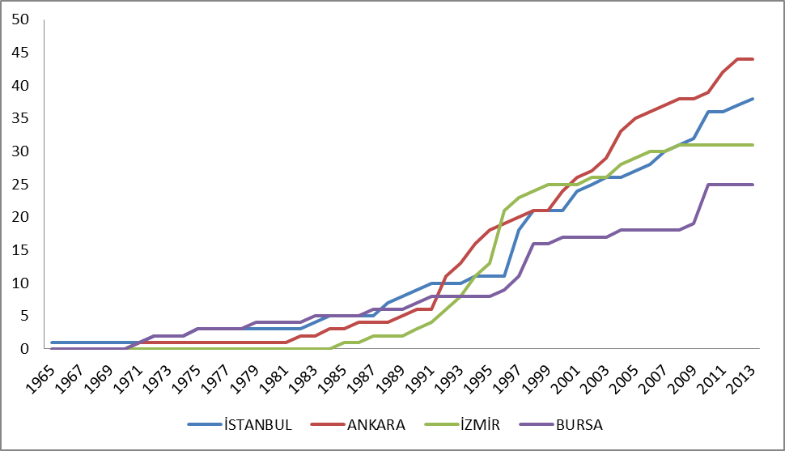
Sağlıklı Kentler Birliği 9. Yıl Konferansı 2-3-4 Ekim 2013 Karşıyaka
ANKARA (44)
İSTANBUL (38)
İZMİR (31)
BURSA (25)

Slide 15
Sağlıklı Kentler Birliği 9. Yıl Konferansı 2-3-4 Ekim 2013 Karşıyaka
Neden Yenilikçilik & Nasıl Yenilikçilik
Yenilikçi yaklaşımlar özellikle sosyal ve toplumsal sorunların çözümü yönünde ivme kazanmış durumdadır. Bu kapsamda, demografik, çevresel, toplumsal ve ekonomi konularında güncel eğilimler doğrultusunda yenilikçi yaklaşımlar ve uygulamalar geliştirilmektedir.
Kentler, yaratıcılık ve yenilikçilik merkezleridir ve ekonomik ve bölgesel kalkınma için kilit rolü üstlenmektedirler.
Yönetsel sınırlar, kentlerin gelişmesinde; fiziksel, sosyal, ekonomik, kültürel ya da çevresel gerçekliği yansıtmamakta ve bu nedenle daha esnek ve kapsayıcı yönetişim sistemlerinin geliştirilmesi gerekmektedir.
Kentsel mekanda ayrışma ve kentsel yayılmanın yanısıra, sosyal kutuplaşma, gelir eşitsizliği, ekosistemin baskı altında olması ve demografik yapıdaki değişimler bir çok kentin gelecekte başa çıkmak zorunda kalacağı problem alanları olarak görülmektedir.

Slide 16
Sağlıklı Kentler Birliği 9. Yıl Konferansı 2-3-4 Ekim 2013 Karşıyaka
Neden Yenilikçilik & Nasıl Yenilikçilik
Kentsel birlikler, günümüzde sadece kendi ağları içinde değil, diğer oluşumlarla da işbirliği yapmaktadır. Bu yeni durum, benzer gruplar arasında rekabete dayalı çekişmeleri ortadan kaldırdığı gibi, kentlerin geleceğine şekil vermekte ve yenilikçi çözüm üretmede son derece güçlü bir yapılanmanın habercisidir.
Son dönemlerde, yerel yönetimlerin katılım gösterdiği uluslararası hibe ve araştırma programları, güçlü kentsel birliklerin katılımıyla gelişmiş ve çeşitlenmiş durumdadır.
Sağlıklı Kentler anlamında yenilikçi yaklaşımları yakalamak ve geliştirerek uygulamak amacıyla, diğer kent birlikleri ile yoğun işbirliğine girilmesi ve ortaya çıkacak fikirlerin farklı fonlama programları ile hayata geçirilmesi, kent birliklerinin daha üretken olmasına ve yaşanabilir çevreler yaratılmasına öncülük edebilecektir.

Slide 17

Sağlıklı Kentler Birliği 9. Yıl Konferansı 2-3-4 Ekim 2013 Karşıyaka
Neden Yenilikçilik & Nasıl Yenilikçilik
Bu bağlamda, 2014 yılı itibariyle çağrıları açılacak olan Horizon 2020 Çerçeve Programı, sadece akademisyenler için değil, yerel yönetimler ve kent birliklerinin de aktif olarak katılım göstereceği konu alanlarını kapsamaktadır.
TOPLUMSAL TEMEL KONULAR
sağlık,
demografik değişimler,
refah,
gıda güvenliği,
sürdürülebilir tarım,
güvenli/temiz/verimli enerji kaynakları,
yenilikçi toplumlar
iklim değişikliği

Slide 18
Sağlıklı Kentler Birliği 9. Yıl Konferansı 2-3-4 Ekim 2013 Karşıyaka
TEŞEKKÜR EDERİM
kundak@itu.edu.tr

